Slide 1
স্বাগতম

Slide 2
শিক্ষক পরিচিতি
শেখ ছায়েদুল হক
সহকারি শিক্ষক,
দাঁতমণ্ডল এরফানিয়া আলিম মাদ্রাসা,
নাসির নগর, বি,বাড়িয়া।
মোবাইল নং ০১৭৪৭৯৪২৯৪৪

Slide 3
পাঠ পরিচিতি
শ্রেণি-৬ষ্ঠ
বিষয়-আকাইদ ও ফিকহ
অধ্যায়-২য়
পাঠ-১ম
সময়-৪০

Slide 4
সালাত

Slide 5
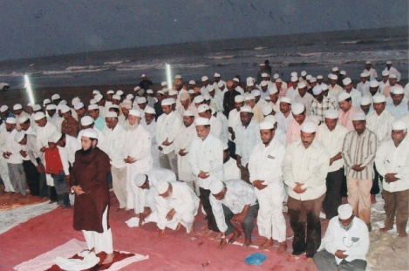

Slide 6
নিচের চিত্র টি লক্ষ কর।

Slide 7
শিখন ফল

Slide 8
১.সলাতের অর্থ বলতে পারবে
২.সালাতের আহকাম ও আরকান বলতে পারবে
৩.সালাত আদায় না করার পরিনাম বলতে পারবে

Slide 9
১- দোয়া
২- রহমত
৩- ইসতিগফার
৪- তসবিহ
সালাতের ৪ টি অর্থ যেমন-

Slide 10
একক কাজ
১-সালাত কি ?

Slide 11
সালাত ফরজ হওয়ার শর্ত কয় টি ?

Slide 12
১-সালাত শুরু করার পুবে য়ে কাজ করা হয় –
তাহাকে আহকাম বলে ।
২- সালাতের ভেতরে য়ে কাজ করা হয় –
তাহাকে আরকান বলে ।

Slide 13
জোড়ায় কাজ

Slide 14
সালাতে ব্যাপারে কুআনের একটি আয়াত বল ।

Slide 15
দলগত কাজ

Slide 16
জামাআতে সালাত অদায়ের সামাজিক গুরুত্ব লিখ ।

Slide 17
মূল্যায়ন

Slide 18
মসজিদে প্রবেশ করতে হয় কোন পা দিয়ে ?

Slide 19
মসজিদে থেকে বের হতে হয় কোন পা দিয়ে।

Slide 20
বাড়ীর কাজ

Slide 21
পাঁচ ওয়াক্ত্ নামাজের তালিকা তৈরি করবে ।

Slide 22
ধন্যবাদ

